Slide 1
The Economist: Svet u 2017. NOVA TEHNOLOŠKA REVOLUCIJA I GLOBALIZACIJA NA RASKRŠĆU
Nebojša Katić

Slide 2
Gubitnici …
47% građana SAD verovatno nema ni $400 ušteđevine
Realni prihodi prosečnog domaćinstva u SAD su danas manji nego 1999.
Realna prosečna satnica je danas niža od one iz 1972.
Učešće plata u ukupnom BDP-u je već pet godina na najnižem nivou u poslednjih 65 godina
Ukupan iznos studentskih dugova je $1,200 milijardi
Više od polovine novih diplomaca ne može da nađe posao za koji je potrebna fakultetska diploma
Jams i život u gig ekonomiji

Slide 3
…I pobednici
Od 1974. do 2014. realna primanja CEO porasla su 997%, dok su prosečne plate zaposlenih porasle 10.9%
Plate CEO u odnosu na prosečne plate zaposlenih su 1965. bile 20 puta veće, dok su 2014. veće je 303 puta
1974. 1% populacije je prisvajao 8% BDP, a 2014. 22% BDP-a
0,01% populacije je 1974. prisvajao 1% BDP-a, a 2014. 5% BDP-a

Slide 4
Batina sa dva kraja i nova retorika globalizacije
Kina u velikom korporativnom šopingu
Zapadne države „otkrivaju“ da postoje nacionalni ekonomski interesi, bezbednosni interesi, da postoje strateške grane i kompanije koje ne treba prodavati, i da se porodična srebrnina ne prodaje
Da li budućnost donosi „parcelisanje“ globalizacije i investicioni protekcionizam?
Opasnost od trgovinskih ratova, novih carinskih barijera i jačanja regulatornog protekcionizma

Slide 5
A u senci globalizacije …
U senci globalizacije, tihi proces automatizacije, digitalizacije i robotizacije uzima svoj danak
Poslovi se gube u industriji, ali se otvaraju u uslužnom sektoru. Da, ali …
Najveći broj radnika se seli u one delove uslužnog sektora koji su loše plaćeni
Svako podizanje minimalne zarade ubrzava proces zamene radnika mašinama
U sledećoj fazi tehnološke revolucije, radnici iz servisnog sektora bi se mogli preseliti na ulicu

Slide 6
Da li je IV tehnološka revolucija na pragu?
Revolucija je još daleko, pa je teško predvideti njene efekte
Revolucija je već tu i biće bajno, biće dobro da ne može biti bolje
Revolucija je već tu i neće biti bajno, ekonomske i socijalne razlike će se dodatno produbiti

Slide 7
HVALA NA PAŽNJI!!

Slide 8
Globalizacija, njen smisao i posledice
Globalizacija je proces ekonomske, finansijske, trgovinske i komunikacione integracije
Globalizacija je proces smanjivanja troškova radne snage, proces osvajanja tržišta koja se ne mogu pokriti iz matične zemlje i proces dislokacije poslovanja u jurisdikcije sa niskim porezima
U globalizaciji ne profitiraju svi
Profitiraju korporacije i zemlje jeftine i kvalitetne radne snage koje imaju strategiju razvoja
Globalizacija smanjila razlike između razvijenih i zemalja u razvoju, ali povećala razlike u okviru zemalja
Građani razvijenih zemalja su gubitnici globalizacije i otuda pobuna
Gubitnici globalizacije su i zemlje u razvoju koje su ušle u tranziciju bez ideje u strategije
Notes:
Comperhensive economic trade agreement

Slide 9
Velika recesija i sekularna stagnacija
Realni rast BDP razvijenih zemalja u velikom padu u odnosu na period pre Velike recesije
Evrozona sa prosečne stope od 2,1% pala na 0,3%
SAD sa 2,8% pala na 1,3%
UK sa 2,9% pala na 1%
Produktivnost stagnira
Stope nezaposlenosti ne reflektuju stvarno stanje na tržištu rada
Sekularna stagnacija

Slide 10
SAD i UK – stope nezaposlenosti

Slide 11
SAD - Stopa zaposlenosti 1998. – 2015.

Slide 12
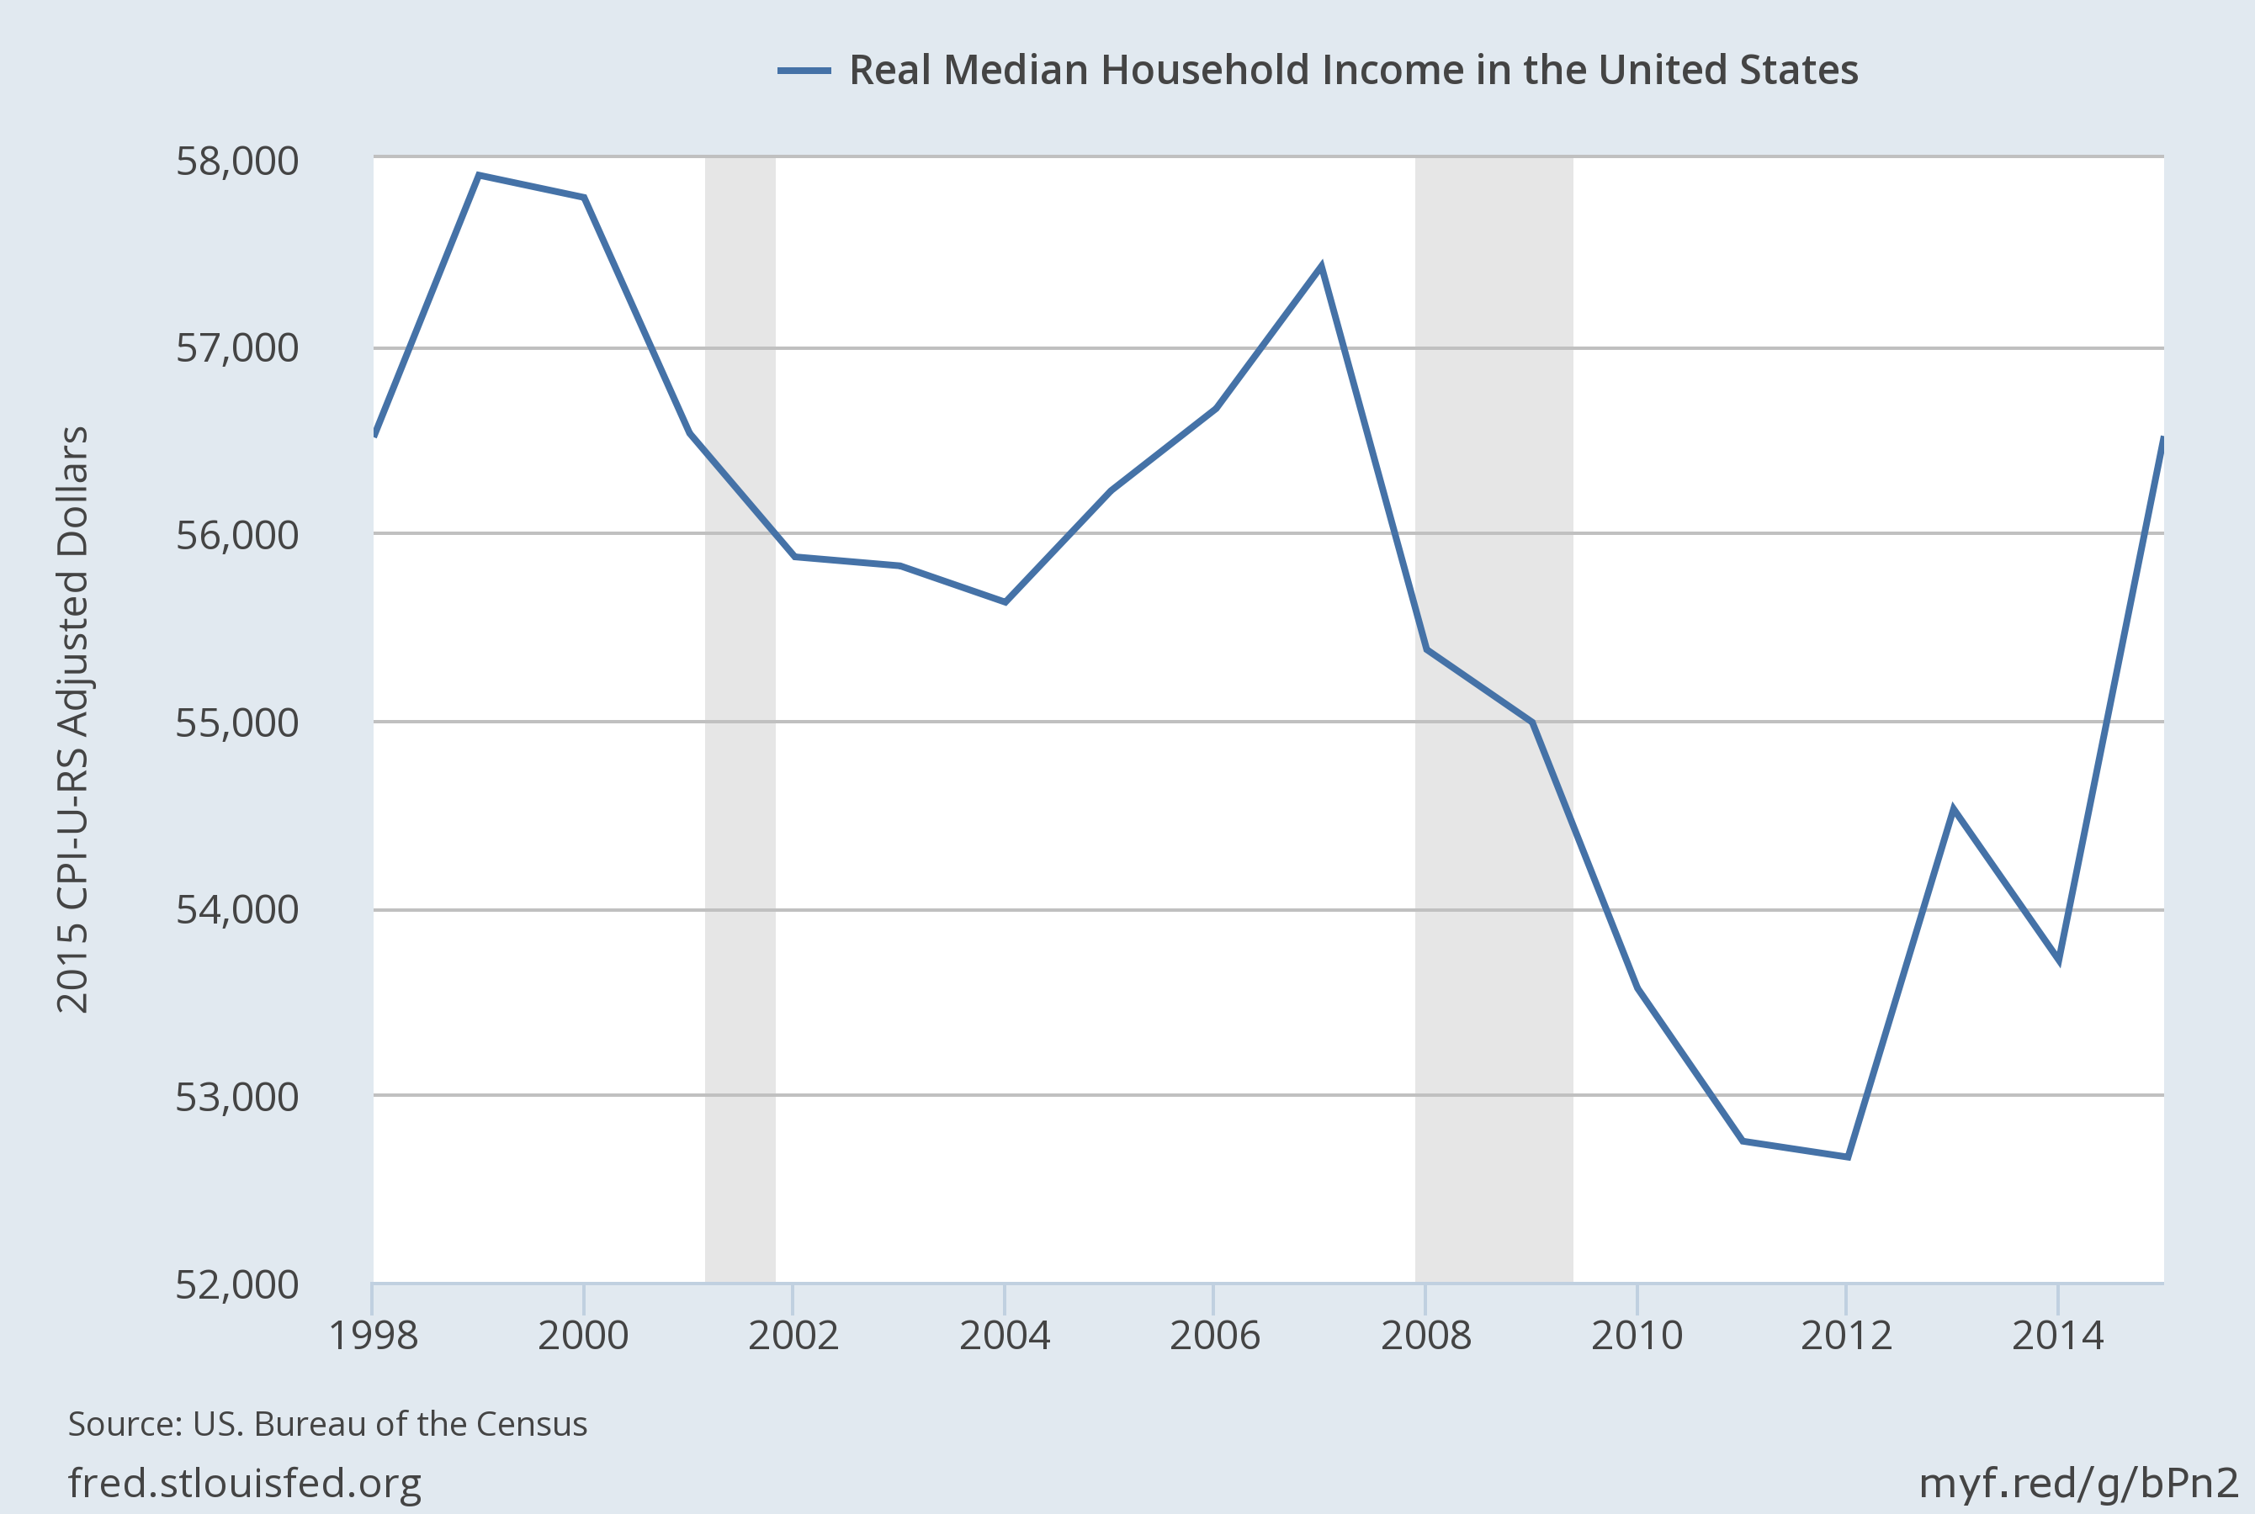
Realni prihodi domaćinstava (medijana) u SAD
Notes:
Source: US. Bureau of the Census Release: Income and Poverty in the United States Household data are collected as of March. As stated in the Census's "Source and Accuracy of Estimates for Income, Poverty, and Health Insurance Coverage in the United States: 2011" (http://www.census.gov/hhes/www/p60_243sa.pdf) Estimation of Median Incomes. The Census Bureau has changed the methodology for computing median income over time. The Census Bureau has computed medians using either Pareto interpolation or linear interpolation. Currently, we are using linear interpolation to estimate all medians. Pareto interpolation assumes a decreasing density of population within an income interval, whereas linear interpolation assumes a constant density of population within an income interval. The Census Bureau calculated estimates of median income and associated standard errors for 1979 through 1987 using Pareto interpolation if the estimate was larger than $20,000 for people or $40,000 for families and households. This is because the width of the income interval containing the estimate is greater than $2,500. We calculated estimates of median income and associated standard errors for 1976, 1977, and 1978 using Pareto interpolation if the estimate was larger than $12,000 for people or $18,000 for families and households. This is because the width of the income interval containing the estimate is greater than $1,000. All other estimates of median income and associated standard errors for 1976 through 2011 (2012 ASEC) and almost all of the estimates of median income and associated standard errors for 1975 and earlier were calculated using linear interpolation. Thus, use caution when comparing median incomes above $12,000 for people or $18,000 for families and households for different years. Median incomes below those levels are more comparable from year to year since they have always been calculated using linear interpolation. For an indication of the comparability of medians calculated using Pareto interpolation with medians calculated using linear interpolation, see Series P-60, Number 114, Money Income in 1976 of Families and Persons in the United States (www2.census.gov/prod2/popscan/p60-114.pdf). US. Bureau of the Census, Real Median Household Income in the United States [MEHOINUSA672N], retrieved from FRED, Federal Reserve Bank of St. Louis; https://fred.stlouisfed.org/series/MEHOINUSA672N, November 20, 2016.

Slide 13
SAD – prosečna satnica u $ i u $ iz 2015.

Slide 14
Učešće u svetskom BDP-u (PPP) 1980. -2021.

Slide 15
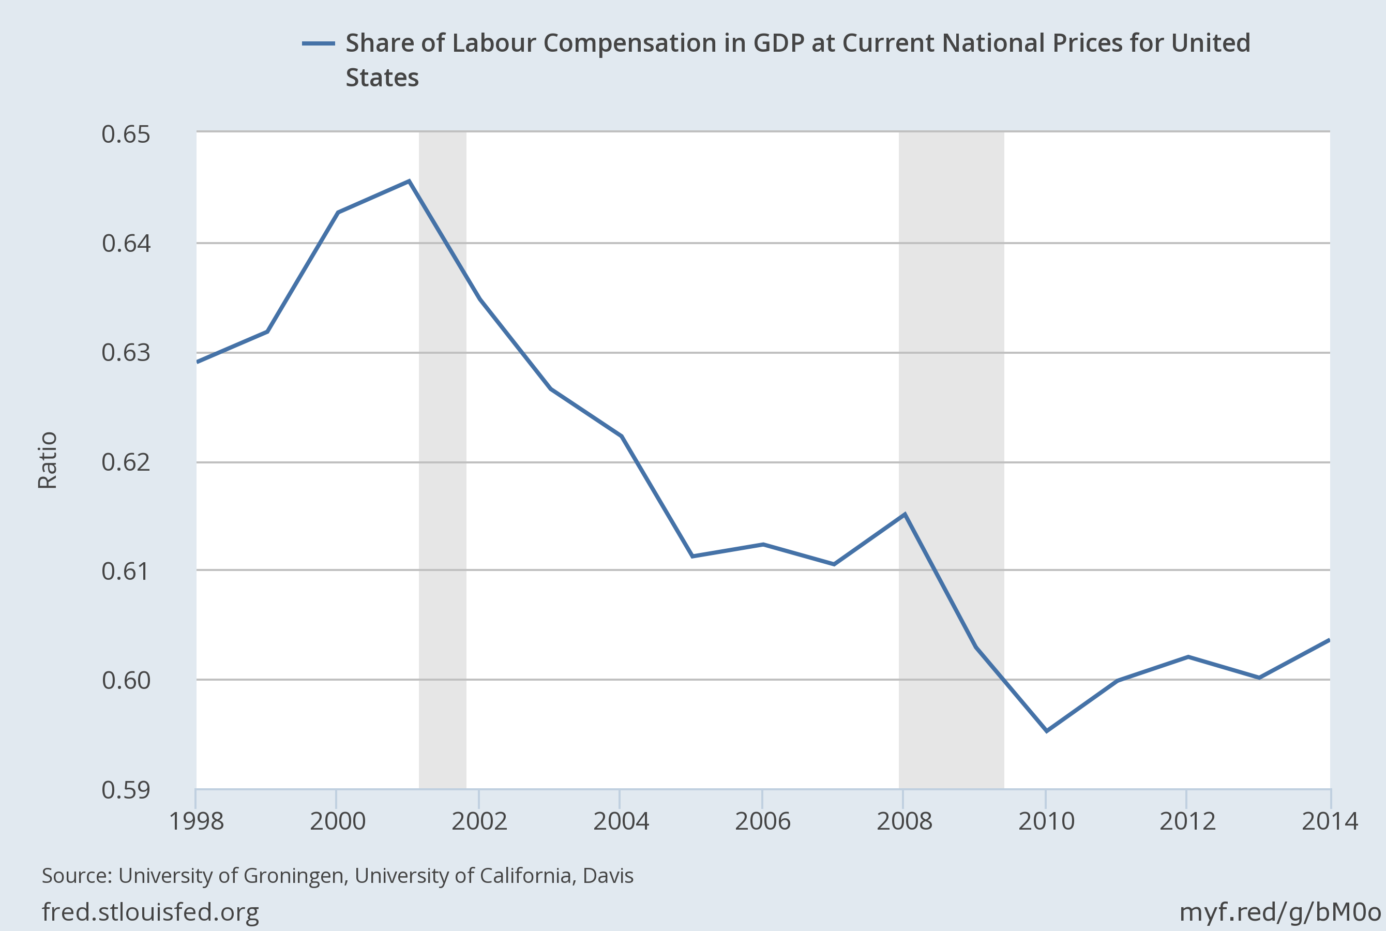
Udeo plata u BDP-u (%) u SAD

Slide 16
Realni rast BDP-a i sekularna stagnacija

Slide 17
Kina, Indija i Vijetnam realni BDP 1998. – 2016.

Slide 18
Drugi kraj globalizacijske batine
7 mil. Industrijskih radnih mesta nestalo između 2000-2011
Polovinu prirasta zaposlenosti 1995-2005 otpada na imigrante
Strani radnici sa 5,3 (1970) na 14,7% (2005) u ukupno zaposlenima
Uvoz 5,4% BDP 1970, 16,5% 2014,
Imigranti konkurišu jedni drugima i obaraju već niske plate
Automatizacija obara plate i smanjuje zaposlenost (30% 1953, 10% sada) u proizvodnji
Četvrtina pada zaposlenih u proizvodnju kineski uvoz 1990-2007

